Slide 1


TRƯỜNG TIỂU HỌC ÁI MỘ A
Bài giảng điện tử Tiếng Việt lớp 1
Tên bài: ưng – ưc (tiết 2)

Slide 2

MÔN: TiẾNG ViỆT – LỚP 1
Phân môn: Học vần
Bài 89. ưng - ưc (tiết 2)

Slide 3
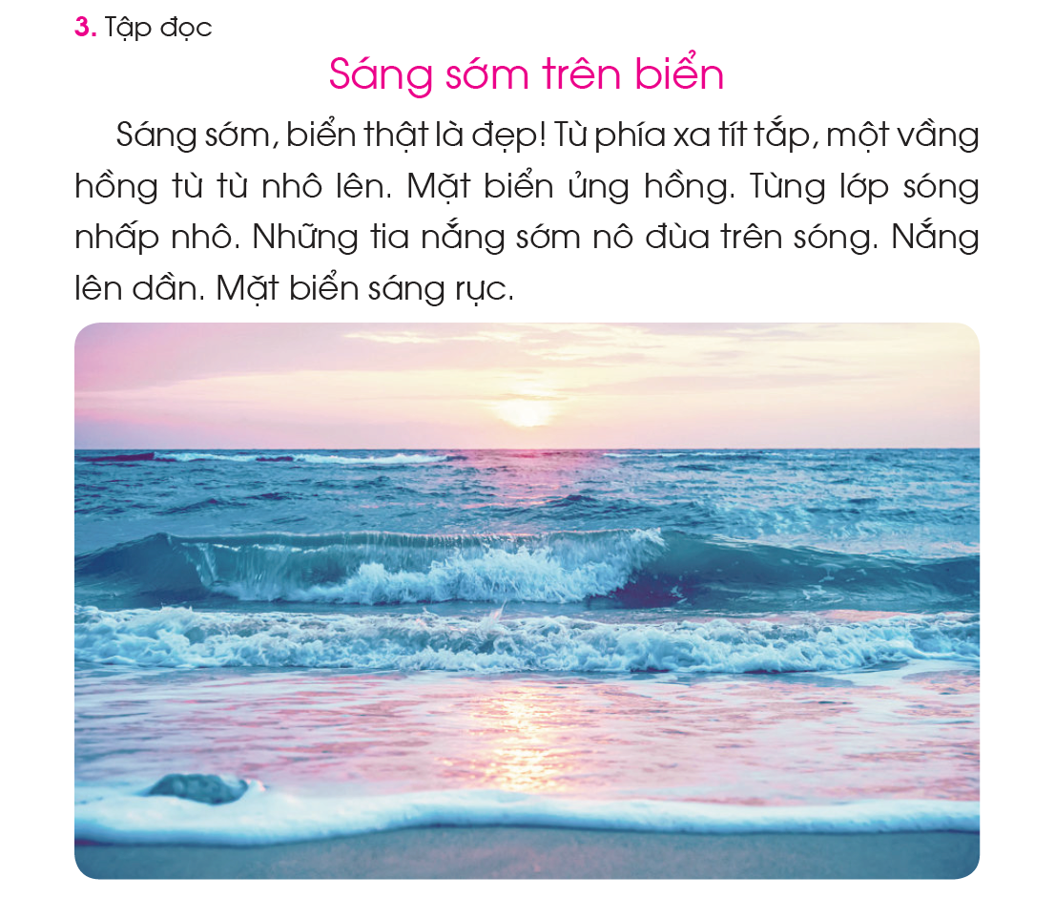

Slide 6
1
2
3
4
5
6
7

Slide 7
1
2

Slide 9
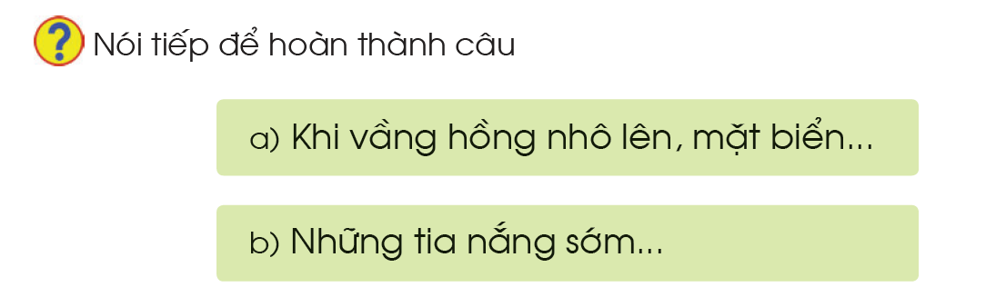
ửng hồng.
nô đùa trên sóng.

Slide 10
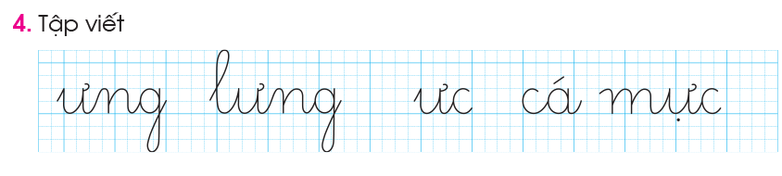

Slide 11





Dặn dò

